Slide 1
מה המשאב היקר ביותר במאה ה21?

Slide 2


יותר יקר מאוכל

Slide 3


יותר יקר ממים

Slide 4








מידע
הרבה מידע

Slide 5
מבוא
DB

Slide 6

מהו Database
קבצים VS מסדי נתונים
סוגי מסדי נתונים
מושגים בסיסיים ב - DB
שפת SQL
PostgreSQL

Slide 7

Database – מסד נתונים
כלי המאפשר אחסון וניהול סוגים שונים של אינפורמציה במאגר מרכזי אחד
מהו מסד נתונים | בעיתיות בקבצים | סוגי מסדי נתונים | מסד נתונים רלציוני

Slide 8
למה בכלל צריך מסד נתונים?
מהו מסד נתונים | בעיתיות בקבצים | סוגי מסדי נתונים | מסד נתונים רלציוני

Slide 9









קבצים VS מסדי נתונים
מאגר מרכזי, שליפה בהצלבות שונות
גישה מסורבלת לנתונים
מנגנון שליפה מהיר ויעיל
קובץ גדול – שליפה איטית
מנגנון נעילות
עבודה במקביל
מנגנון למניעת כפילות
כפילות נתונים
מהו מסד נתונים | בעיתיות בקבצים | סוגי מסדי נתונים | מסד נתונים רלציוני

Slide 10
סוגי מסדי נתונים
NoSQL
א-רלציוני
Relational
רלציוני
ישנם מודלים נוספים למסדי נתונים, לדוגמה רשתי היררכי, OOP אך אנחנו נתמקד ברלציוני - טבלאי
מהו מסד נתונים | בעיתיות בקבצים | סוגי מסדי נתונים | מסד נתונים רלציוני

Slide 11

המודל הרלציוני
בנוי בצורה של טבלאות
כל טבלה מורכבת משדות ומכילה בתוכה את המידע
רלציוני = קשרים
מסד נתונים רלציוני מאופיין בקשרים בין הטבלאות ובין הנתונים
המודל הטבלאי | מושגים בסיסיים | קשרים | מושגים נוספים | SQL | PostgreSQL

Slide 12








NoSQL
רלציוני
מהו מסד נתונים | בעיתיות בקבצים | סוגי מסדי נתונים | מסד נתונים רלציוני

Slide 13



ישות - Entity
דבר מה שעליו נשמרת אינפורמציה במסד הנתונים
המודל הטבלאי | מושגים בסיסיים | קשרים | מושגים נוספים | SQL | PostgreSQL

Slide 14
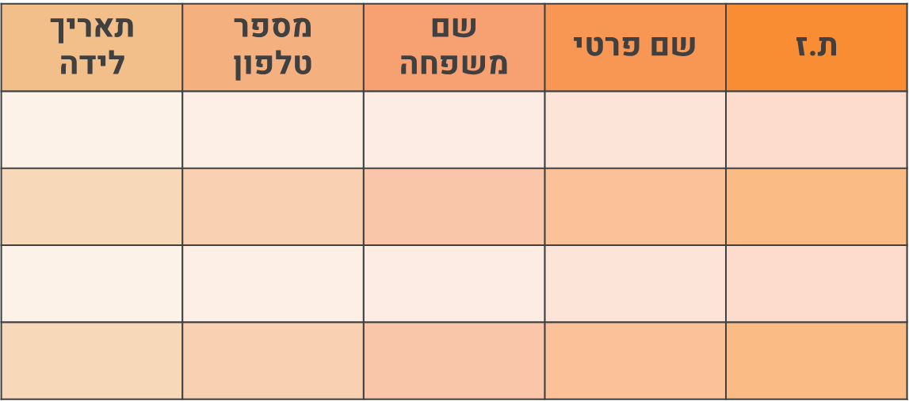

טבלה - Table
אוסף של ישויות מאותו סוג
רשומה
רשומה
רשומה
רשומה
המודל הטבלאי | מושגים בסיסיים | קשרים | מושגים נוספים | SQL | PostgreSQL

Slide 15
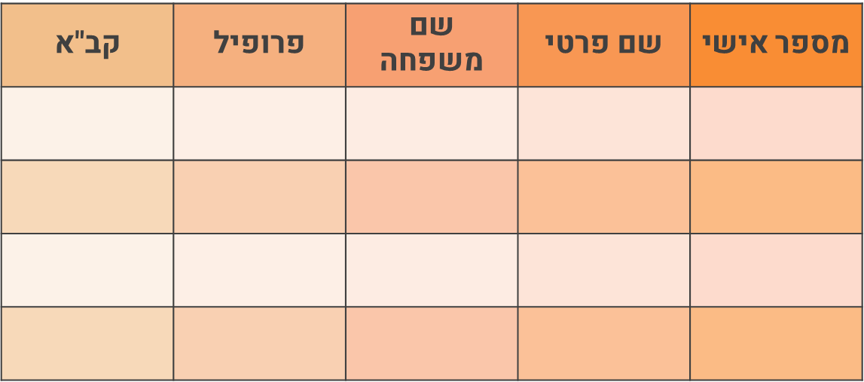

מאפיינים - Attributes
הנתונים מתארים את הישות
המודל הטבלאי | מושגים בסיסיים | קשרים | מושגים נוספים | SQL | PostgreSQL

Slide 16
מבנה כללי
מאפיין
רשומה
==
מופע של הישות
המודל הטבלאי | מושגים בסיסיים | קשרים | מושגים נוספים | SQL | PostgreSQL

Slide 17
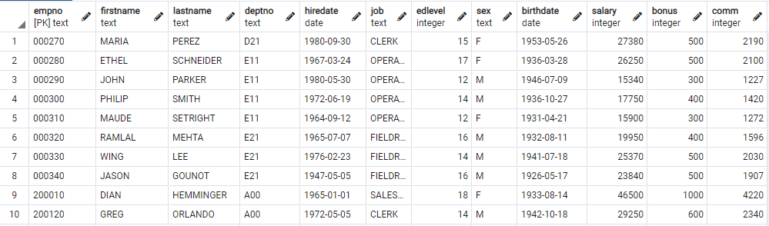
דוגמא למידע
המודל הטבלאי | מושגים בסיסיים | קשרים | מושגים נוספים | SQL | PostgreSQL

Slide 18
קשרים
N:N
רבים לרבים
N:1
יחיד לרבים
1:1
יחיד ליחיד
זו הסיבה שמסד הנתונים נקרא רלציוני - Relational
המודל הטבלאי | מושגים בסיסיים | קשרים | מושגים נוספים | SQL | PostgreSQL

Slide 19
1:1 - יחיד ליחיד
לכל ישות מסוג א' קיימת
ישות מתאימה אחת בלבד מסוג ב'
ולהפך
המודל הטבלאי | מושגים בסיסיים | קשרים | מושגים נוספים | SQL | PostgreSQL

Slide 20
1:1 - יחיד ליחיד
ישות ב' – בתי ספר
ישות א' – מנהלים
תיכון בן צבי
המנהל דור
עירוני ה'
המנהלת מעיין
אהל שם
המנהל משה
המודל הטבלאי | מושגים בסיסיים | קשרים | מושגים נוספים | SQL | PostgreSQL

Slide 21
N:1 – יחיד לרבים
לכל ישות מסוג ב' קיימת ישות מתאימה אחת מסוג א'
לכל ישות מסוג א' קיימות כמה ישויות מתאימות מסוג ב'
המודל הטבלאי | מושגים בסיסיים | קשרים | מושגים נוספים | SQL | PostgreSQL

Slide 22
N:1 – יחיד לרבים
ישות ב' – חייל
ישות א' – דרגה
דור
רב"ט
נוי
גלעד
סמל
ליאור
המודל הטבלאי | מושגים בסיסיים | קשרים | מושגים נוספים | SQL | PostgreSQL

Slide 23
N:N – רבים לרבים
לכל ישות מסוג א' קיימות כמה ישויות מתאימות מסוג ב'
ולהפך
המודל הטבלאי | מושגים בסיסיים | קשרים | מושגים נוספים | SQL | PostgreSQL

Slide 24
N:N – רבים לרבים
ישות ב' – בן אדם
ישות א' – שפה
דור
עברית
נוי
אנגלית
גלעד
ערבית
ליאור
המודל הטבלאי | מושגים בסיסיים | קשרים | מושגים נוספים | SQL | PostgreSQL

Slide 25
תרשים ERD
תרשים המתאר ישויות במסד הנתונים ואת הקשרים ביניהם
Entity Relationship Diagram
המודל הטבלאי | מושגים בסיסיים | קשרים | מושגים נוספים | SQL | PostgreSQL

Slide 26
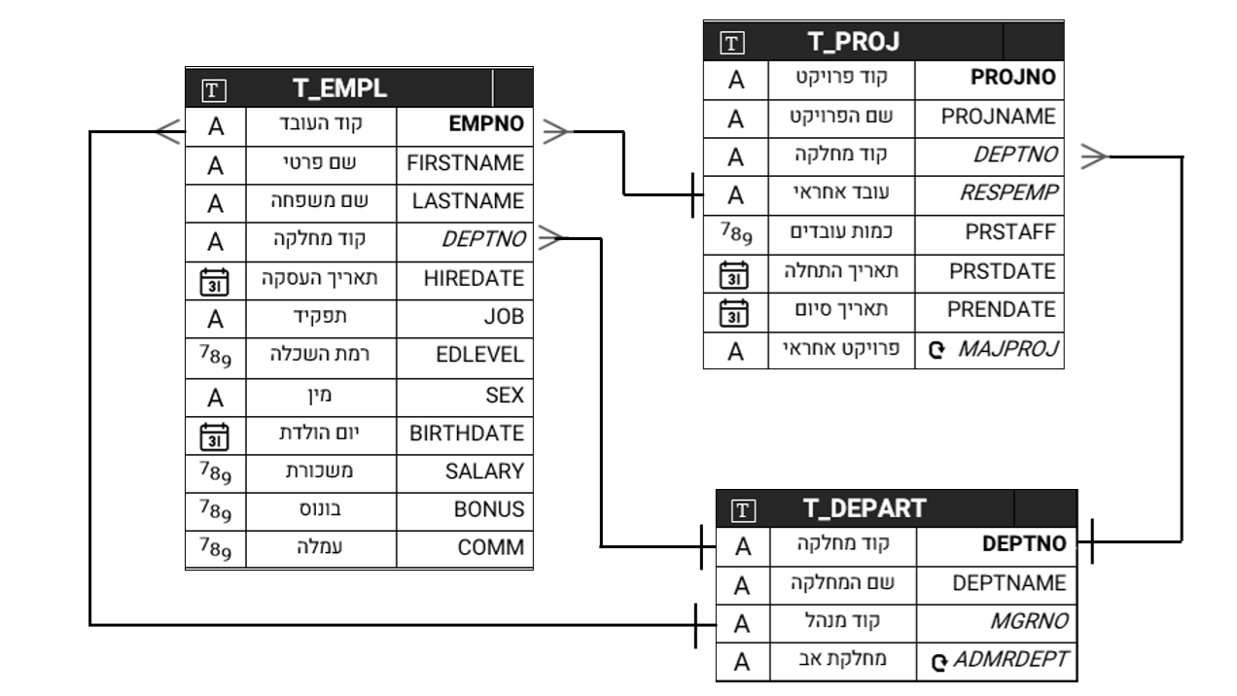
תרשים ERD
המודל הטבלאי | מושגים בסיסיים | קשרים | מושגים נוספים | SQL | PostgreSQL

Slide 27
מפתחות
מפתח משני/זר
מפתח ראשי
המודל הטבלאי | מושגים בסיסיים | קשרים | מושגים נוספים | SQL | PostgreSQL

Slide 28
מפתח ראשי
שדה או שדות בטבלה המחויבים להיות בעלי ערך ייחודי לכל רשומה
אין שתי רשומות בטבלה בעלות אותו ערך עבור שדה המפתח הראשי
המודל הטבלאי | מושגים בסיסיים | קשרים | מושגים נוספים | SQL | PostgreSQL

Slide 29
מפתח משני/זר
שדה בטבלה המשמש כמפתח ראשי בטבלה אחרת
דוגמה: בטבלת תלמידים אחד המאפיינים הוא המורה של התלמיד. מספרי התז של המורים יופיעו כמפתח ראשי בטבלת המורים, כאשר בטבלת התלמידים יחשבו מפתח משני.
המודל הטבלאי | מושגים בסיסיים | קשרים | מושגים נוספים | SQL | PostgreSQL

Slide 30


מפתחות יוצרים קשר
קשר נוצר מתוך מאפיין משותף בשתי הטבלאות
לרוב התבטאותו של הקשר תהיה בין מפתח ראשי למפתח משני
המודל הטבלאי | מושגים בסיסיים | קשרים | מושגים נוספים | SQL | PostgreSQL

Slide 31

תרשים ERD
המודל הטבלאי | מושגים בסיסיים | קשרים | מושגים נוספים | SQL | PostgreSQL

Slide 32
DBMS
תוכנה המנהלת את מסד הנתונים
התוכנה אחראית לארגון הנתונים המאוחסנים במסד הנתונים ומספקת שירותים למשתמשים השונים
המודל הטבלאי | מושגים בסיסיים | קשרים | מושגים נוספים | SQL | PostgreSQL

Slide 33
SQL
Structured Query Language שפה תקנית והצהרתית שבאמצעותה נתקשר עם מסד נתונים רלציוני.
היא מתחלקת למספר תתי–שפות ואנחנו נתמקד באחת שקרויה DQL
בקשה לשליפת נתונים בעזרת SQL נקראת שאילתא
המודל הטבלאי | מושגים בסיסיים | קשרים | מושגים נוספים | SQL | PostgreSQL

Slide 34
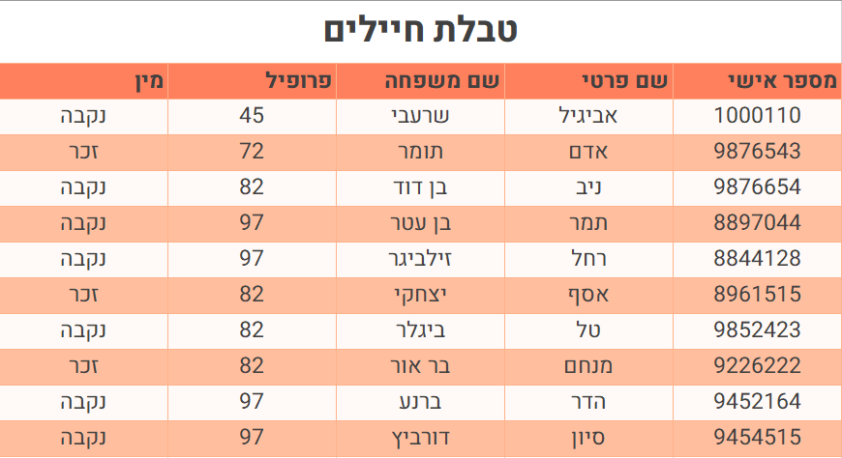
"תשלפו מתוך הטבלה רק את המספרים האישיים של החיילים"

Slide 35
"תשלפו מתוך הטבלה רק את המספרים האישיים של החיילים"
עמודת מספר אישי SELECT
טבלת חייליםFROM

Slide 36
DQL
Data Query Language
שפה המאפשרת לשלוף נתונים המאוחסנים במסד הנתונים מבלי לשנות אותם באופן קבוע
במהלך הקורס, נתמקד בתפקיד הזה של שפת הSQL-
ונלמד באמצעות כלים מתקדמים כיצד לשלוף את הנתונים
בדרך היעילה והמתאימה ביותר
המודל הטבלאי | מושגים בסיסיים | קשרים | מושגים נוספים | SQL | PostgreSQL

Slide 37
סכמה - Schema
סט הגבלות ואילוצים החלים על DB רלציוני הסכמה מגדירה את מבני הנתונים בכל האובייקטים ב-DB
לדוגמה: לכל עמודה בטבלה יש שם, סוג נתונים ומספר רשומות שווה
המודל הטבלאי | מושגים בסיסיים | קשרים | מושגים נוספים | SQL | PostgreSQL

Slide 38

המודל הטבלאי | מושגים בסיסיים | קשרים | מושגים נוספים | SQL | PostgreSQL

Slide 39
למה PostgreSQL
חינמי
Open Source
קהילה גדולה ודוקומנטציה
פופולארי באזרחות וביחידות
המודל הטבלאי | מושגים בסיסיים | קשרים | מושגים נוספים | SQL | PostgreSQL

Slide 40




DB ומערכות מידע
לכל מערכת מידע קיים DB המאחסן את נתוני המערכת
Google Maps
Instagram
Waze
WhatsApp
המודל הטבלאי | מושגים בסיסיים | קשרים | מושגים נוספים | SQL | PostgreSQL

Slide 41
“In GOD we trust, all others must bring data”
- W.Edwards Deming -

